Slide 1
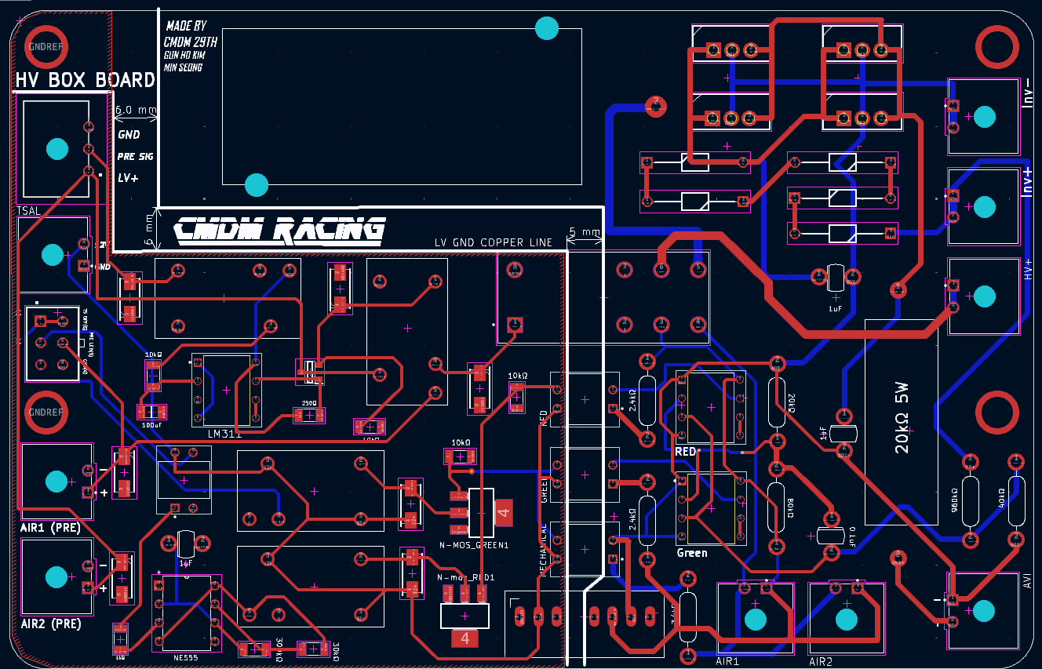
흰 색 선으로 띄어진 부분은 GLVS와 TS간 이격이며
포토커플러, 컨버터, 릴레이로 절연 되어있습니다

Slide 2
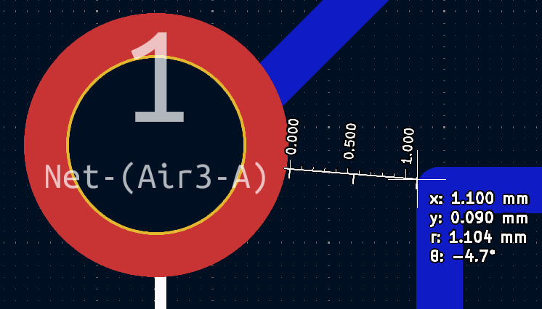
1
서로 다른 노드인 가장 간격이 좁은 홀-레이어 간 거리도
1mm가 넘으며, 모든 레이어와 홀(도체) 간 거리는 규정의
전위차에 맞도록 1~4mm가 이격되어 있습니다.
본 회로상의 모든 전압강하는 위 회로도에 표기하였습니다.

Slide 3
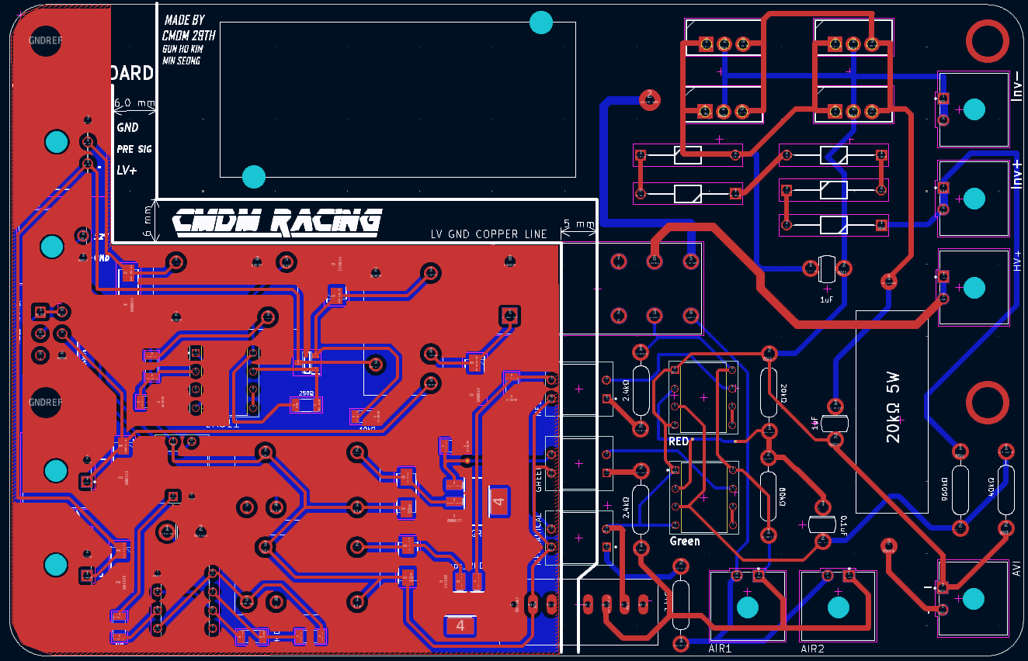
1
전체 레이어를 나타낸 사진이며, TS부에는 GND pour를 적용하지 않았습니다.

Slide 4
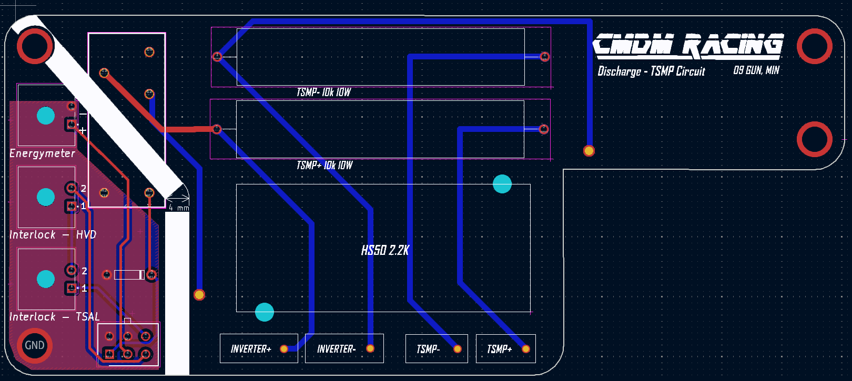
1
1
방전회로의 모든 레이어를 나타낸 사진이며, TS부에는 GND pour를 적용하지 않았습니다.
흰 선은 TS-GLVS간 4mm를 이격하였으며 전기적으로 연결되어 있지 않습니다.

Slide 5
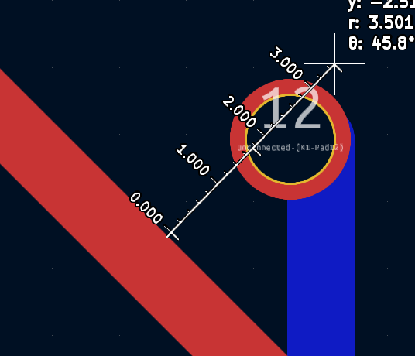
1
1
레이어-홀 간 가장 가까운 부분도 1mm이상 이격되어있으며 같은 노드인 부분입니다.
이 외의 TS부분은 모든 레이어와 홀(도체)는 4mm이상 이격되어있습니다.

Slide 6
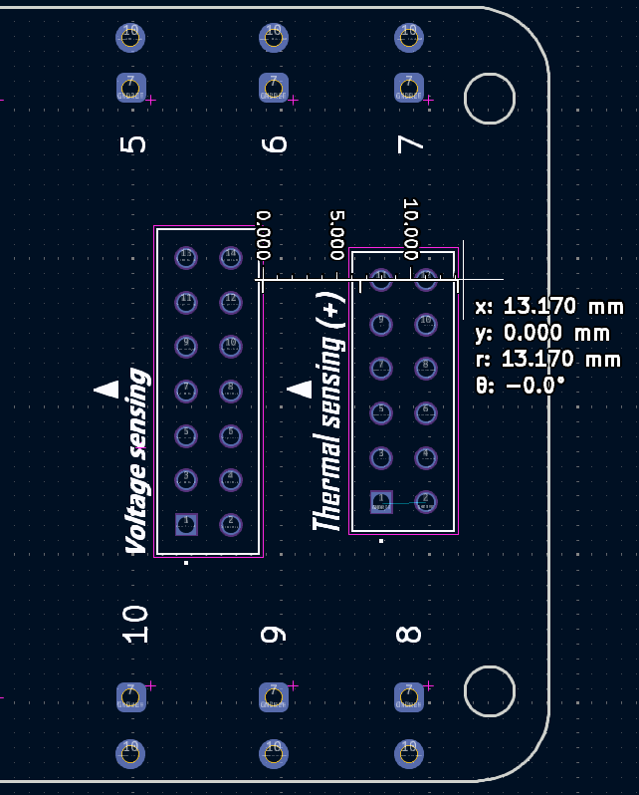
1
1
사진의 눈금을 보면 알 수 있듯이, 전압센싱(TS)와 온도센싱(GLVS)의
홀(도체)간 거리로 4mm이상 이격해 두었습니다.

Slide 7
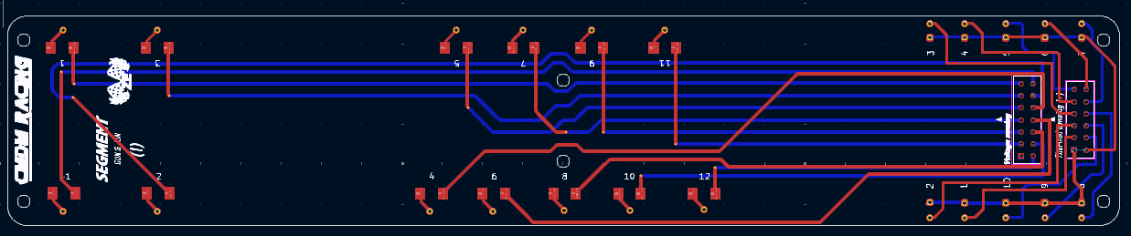
1
1
센싱회로의 모든 레이어를 나타낸 사진입니다. 4.2V*12 = 50.4V이고 전위차가 150V이상인
노드가 없음에 따라 모든 레이어와 홀(도체)는 1mm이상 이격되어 있습니다.
또한, 이와 유사한 구조의 6개의 pcb가 각 세그먼트 위에 위치하여 있습니다.
중간에 위치한 볼팅 구멍은 나일론(부도체)입니다.

